Slide 1

Pasos en la elaboración del Protocolo o proyecto de investigación
Maestría CONTRALORÍA GUBERNAMENTAL
Unidad de aprendizaje: aplicación del conocimiento I
SEPTIEMBRE
2019
María del Rosario Demuner Flores

Slide 2
PRESENTACIÓN
El presente material tiene el objetivo de portar el fundamento teórico y metodológico para el diseño del protocolo o proyecto de investigación.
El material se adhiere al objetivo del programa: El maestrante identificará y desarrollará los instrumentos metodológicos necesarios para la correcta elaboración de un proyecto aplicado (trabajo terminal de grado).
Para ello se acude al formato establecido ex profeso por la Facultad de Contaduría y Administración para el registro del protocolo o proyecto de investigación que da paso a la elaboración del Trabajo Terminal de Grado (TTG) que el maestrante defiende en un examen para obtener el titulo de la maestría en Contraloría Gubernamental.
El material describe paso a paso el contenido del formato del protocolo o proyecto de investigación que se elabora y se turna a la Coordinación del Posgrado y Estudios Avanzados de la FCA, para ser evaluado por pares académicos y determinar la viabilidad del proyecto.

Slide 3
contenido
Resumen
Justificación de la opción elegida de vinculación del trabajo terminal de grado y del área de conocimiento de su programa académico
Planteamiento del objeto de aplicación del conocimiento
Objetivos del trabajo terminal de grado
Método de trabajo
Plan de análisis de los resultados
Propuesta capitular
Cronograma (máximo a seis meses)
Bibliografía
Anexos

Slide 4
GUIÓN EXPLICATIVO
Para el profesor
Presentar el material como apoyo para preparar el protocolo o proyecto de investigación.
Enfatizar al alumno que realizar el protocolo o proyecto de investigación es un requisito exigido por la Facultad de Contaduría y Administración para lograr el grado.
Describir el contenido de las diapositivas complementando con su propio conocimiento.
Comprometerse a enriquecer la aportación teórica, así como la práctica de acuerdo a la experiencia profesional.
El material bibliográfico debe complementarse con las propias referencias que el docente aporte.

Slide 5
…GUIÓN EXPLICATIVO
Para el alumno
Leer y revisar el material antes de presentarse a clase.
Agregar notas derivadas de las dudas que le surjan y que el profesor debe aclarar.
Complementar el material con investigación voluntaria y sugerida por el profesor.
Aplicar el conocimiento asimilado a la elaboración práctica del protocolo o proyecto de investigación.
Socializar el conocimiento con compañeros, otros profesores, empresarios, la familia, etc. con el fin de reafirmar el conocimiento.

Slide 6
PROGRAMA DE ESTUDIOS
UNIDAD 1
¿QUÉ ES LA METODOLOGÍA DE LA INVESTIGACIÓN? Aprender por qué es importante la metodología en un trabajo terminal.
UNIDAD 3. SELECCIÓN DEL TEMA DE INVESTIGACIÓN Conocer cuáles son los elementos del protocolo de investigación.
UNIDAD 2 MÉTODOS CUALITATIVOS Y CUANTITATIVO Aprender el contenido de los métodos de investigación necesarios para su aplicación en el trabajo terminal.
UNIDAD IV
ELEMENTOS PARA EL DESARROLLO DEL PROTOCOLO DE INVESTIGACIÓN Analizar y estudiar un caso concreto para plantear correctamente el objeto de estudio del trabajo terminal
^{OBJETIVO}
EL MAESTRANTE IDENTIFICARÁ Y DESARROLLARÁ LOS INSTRUMENTOS METODOLÓGICOS NECESARIOS PARA LA CORRECTA ELABORACIÓN DE UN PROYECTO APLICADO (TRABAJO TERMINAL DE GRADO)

Slide 7
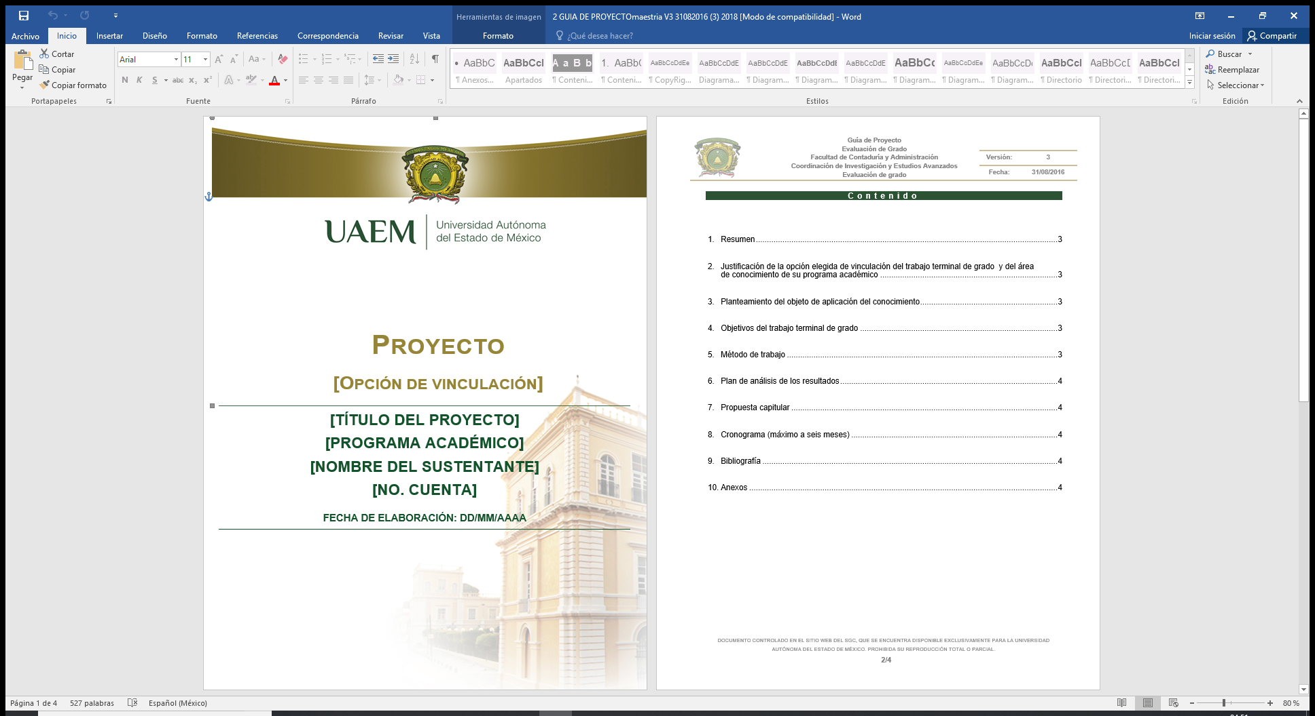
Protocolo de investigación
O
Proyecto de investigación
(Guía de Proyecto. Evaluación de Grado, Facultad de Contaduría y Administración. Coordinación de Investigación y Estudios Avanzados. Evaluación de grado (31/08/2016)

Slide 8
Contenido del Proyecto de investigación
Pág. 2

Slide 9
Partes del proyecto de investigación
Título Promesa del trabajo
Define DÓNDE se va a hacer
Define CUÁNDO se hará
Incluye las variables de estudio
Define lo QUE se va a hacer

Slide 10
1 Resumen
Debe dar una idea clara al lector, sobre cuál es la pregunta central que la investigación pretende responder. Se recomienda redactarlo hasta el final.
Resumen
Explicación breve y concisa de lo que harás
(Menos de 200 palabras)
Resultados más relevantes
Descripción del problema en un párrafo
Objetivo

Slide 11
2 Justificación
de la opción elegida de vinculación del trabajo terminal de grado y del área de conocimiento de su programa académico
Debe justificar la vinculación de su trabajo terminal de grado que pueda corresponder a un proyecto de investigación, proyecto de aplicación académica o proyecto de interés profesional, esto con la finalidad de facilitar el acceso a la información y a otros recursos, y de acuerdo con los objetivos y naturaleza del programa académico.
. Importancia de estudiar el tema y de qué manera los resultados serán de utilidad para la organización anfitriona.

Slide 12
…2 Justificación
Son las razones para realizar la investigación
Sirve para dimensionar la investigación y contextualizar el estado
Ayuda a delimitar el espacio geométrico y cronológico y el socio-demográfico
Qué considerar en la justificación:
Práctica: implicaciones en la solución de problemas
Teórica: reflexión académica
Metodológica: procedimiento

Slide 13
…2 Justificación
A partir del reconocimiento de lo que no se conoce, se explica sobre lo que se pretende indagar, por lo que se espera que se realicen cosas novedosas dentro del tema..
si se resolviera el problema, argumentar a quién se beneficiaría y cómo se darían esos beneficios
Se espera que descubra elementos o relaciones que hasta ese momento no se han estudiado, o generar nuevas soluciones a partir de los elementos que se descubren que incrementa o disminuyen el problema.

Slide 14
3 Planteamiento del problemA
Planteamiento del objeto de aplicación del conocimiento
Fundamenta la necesidad de realizar el proyecto para generar conocimientos, además de brindar referentes empíricos que describen la situación clara y explícitamente, en este punto se delimita el objeto de estudio y da a conocer las interrogantes que orientan la investigación. Argumento convincente cuidando una secuencia lógica.

Slide 15
…3 planteamiento del problema
Comienza con una introducción sobre el tema general de lo que se pretende abordar
Explica los antecedentes de otros trabajos con referencia al eje teórico que se utilizará
Desarrolla en un esquema o mapa el problema de raíz que se va a estudiar
Explica el contexto de la organización

Slide 16
3 planteamiento del problema
¿Cuál es el problema?
Identificar las causas y la consecuencia.
Esa consecuencia debe ser visualizada como el problema que se desea afrontar
El problema que se va a tratar, puede ser la causa de muchos otros. Lo ideal es delimitarlo, acotarlo.
Explicar el problema en una pequeña frase.

Slide 17
3 planteamiento del problema
Describir lo que se presenta en la organización, lo que está a la vista de todos.
No hay que suponer que se sabe todo: es mejor describir con detalle el sector, la empresa, el proceso y/o producto, los involucrados…
Para conceptualizar el problema

Slide 18
Pregunta de investigación
¿?
…3 planteamiento del problema
Es conveniente que un problema se enuncie en forma de pregunta para facilitar su estructuración.
Se forma un enunciado interrogativo que demanda elementos y examina relaciones.
Esta pregunta debe responder qué, quién, dónde, cuándo, por qué, etc.

Slide 19
Para formular las preguntas de investigación
…3 planteamiento del problema
Enfocar el problema, permite analizarlo en la reflexión posterior.
Debe considerarse el tiempo y recursos disponibles
Evitar las preguntas cuyas respuestas sean un sí o un no
El cuánto limita a lo descriptivo
Considerar lo que se está comparando o midiendo

Slide 20
Para formular las preguntas de investigación
3 planteamiento del problema
Pregunta de investigación:
Para enfocar el problema
Después de la observación, surgen una o más preguntas generadas por la curiosidad del observador
La pregunta debe ser congruente con la realidad o el fenómeno observado
El investigador debe tener en cuenta que las preguntas que comienzan con un “por qué” son muy difíciles de contestar

Slide 21

4 Objetivos de investigación
Objetivos del trabajo terminal de grado
Listar los objetivos que se persiguen alcanzar con la realización del proyecto, general y específicos. Constituyen las actividades intelectuales que el investigador ejecutará durante el proceso de trabajo terminal de grado.

Slide 22
…4 Objetivos de investigación
Propósitos, metas, fines que se pretende lograr en una investigación.
Deben utilizarse verbos que indiquen acción intelectual-reflexiva.
Reflejan lo que se hará para contestar las preguntas de investigación
Objetivo general:
Responde al titulo y al problema de la investigación
Objetivos específicos:
Conducen al objetivo general

Slide 23

5 Método
Método de trabajo
Es la explicación de los procedimientos, diseño del estudio y técnicas que se aplicarán para alcanzar los objetivos. Se detalla la definición operacional de las variables como el tipo y la forma de medirlas. Se determina el universo de estudio, selección y tamaño de muestra.

Slide 24
Tipo de investigación:
Cómo se va a hacer
…5 Método
Cuantitativa
Cualitativa
De campo
Básica
Aplicada
Documental
Descriptiva
Exploratoria
Correlacional
Explicativa

Slide 25

Diseño:
…5 Método
Estructura a seguir en la investigación para encontrar resultados confiables para responder las preguntas de investigación
Debe visualizarse la forma más práctica y concreta de responder las preguntas de investigación y cubrir los objetivos de investigación.
Es seleccionar o desarrollar uno o más diseños y aplicarlos
La estructura a seguir

Slide 26
…5 Método
Población y muestra
En la mayoría de las investigaciones, no es posible tener contacto y observar a todos los sujetos que conforman el estudio (población) , por lo que es necesario seleccionar un subconjunto representativo de éste.
A este subconjunto se le llama muestra.
El proceso por el que se selecciona la muestra es el muestreo.
Dónde y con quienes se va a hacer de acuerdo a los objetivos

Slide 27

6 Plan de análisis de los resultados
Plan de análisis de los resultados
A partir del método de trabajo, definir si el análisis de datos (primarios y/o secundarios), será cuantitativo, cualitativo o mixto con la finalidad de identificar los resultados esperados, como condición de un plan de trabajo de investigación.
Resultados

Slide 28
7 propuesta capitular
Estructura capitular
¿Qué? ¿Por qué?
Marco Teórico
II. Marco Contextual y Objeto de estudio
III. Marco Metodológico
IV. Diagnóstico, Resultados, Propuesta
¿Dónde? ¿Cuándo? ¿Con quién?
: ¿Cómo se hizo la investigación?
¿Cómo está (lo real) y cómo puede estar (lo factible)?

Slide 29
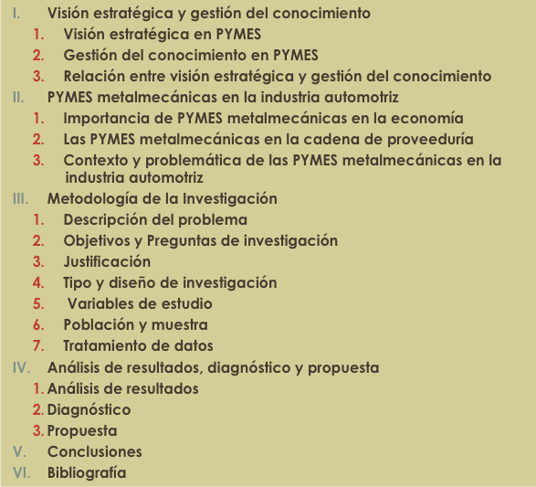
Indice…
…7 propuesta capitular
Ejemplo:
“La visión estratégica en empresarios y su impacto en la gestión del conocimiento en PYMES metalmecánicas de la industria automotriz:
un estudio en tres regiones del país (2016)”
(Nava, R. R. M. apuntes 2017)

Slide 30
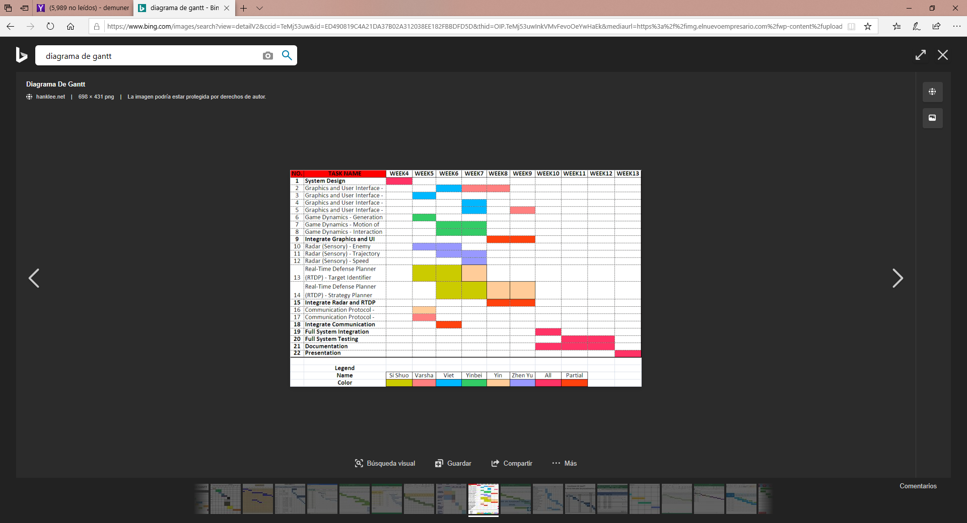
8 cronograma
Programar para seis meses, las actividades que se realizarán.
Es definir una fecha para realizar las tareas contempladas en el índice
Realiza un diagrama de Gantt

Slide 31
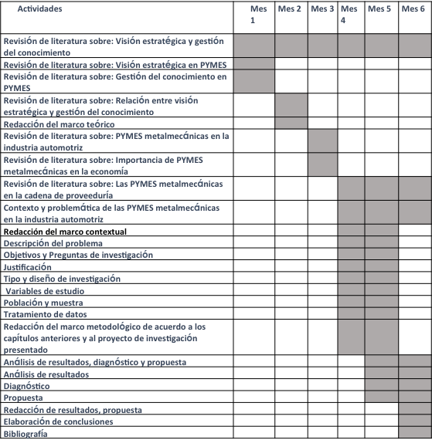
…8 cronograma
EJEMPLO
(Máximo
seis meses)

Slide 32
ES IMPORTANTE
Seguir:
9 Bibliografía
1 orden alfabético
2 REFERENCIAS RECIENTES
3 usar Normas APA 6ª. Ed.

Slide 33
…9 Bibliografía
Algunos ejemplos:
Libro en físico
Apellido, A. Apellido, B. & Apellido, C. (año). Título del Libro. Lugar: Editorial.
Ross, W. J. (2018). Fundamentos de finanzas corporativas. México: McGraw-Hill Interamericana.
Libro con editor, compilador, coordinador
Apellido, A. Apellido, B. & Apellido, C. (Abreviatura). (año). Título del Libro. Lugar: Editorial.
Trillo, J. (Ed.). (2001). El legado pedagógico del siglo XX para la escuela del siglo XXI. Barcelona: Graó.
Libro con segunda o más ediciones
Apellido, A. Apellido, B. & Apellido, C. (año). Título del Libro. Ed. Lugar: Editorial.
Van Horne, J. & Wachwicz, J. M. (2010). Fundamentos de administración financiera. 13ª ed. México: Pearson.

Slide 34
…9 Bibliografía
Libro en línea
Apellido, A. Apellido, B. & Apellido, C. (año). Título del Libro. Disponible en: URL. Consultado el <fecha de consulta>.
Gitman, L. J. (1998). Principios de administración financiera. 13ª ed. Disponible en: https://profesorjulioraya.files.wordpress.com/2014/12/12020033.pdf. Consultado el 17/05/2019.
Libro con DOI
Apellido, A. Apellido, B. & Apellido, C. (año). Título del Libro. Consultado el <fecha de consulta>. DOI: xx.xxxxxxx
Schiraldi, G. R. (2009). The post-traumatic stress disorder sourcebook : a guide to healing, recovery, and growth. Consultado el 17/05/2019. DOI: 10.1036/0071393722
Libro traducido
Apellido, A. Apellido, B. & Apellido, C. (año). Título del Libro traducido. [Traducido al <idioma> de <título original>]. Lugar: Editorial.
Evans, N. Campbell, David. & Stonehouse, G. (2008). Gestión estratégica del turismo. [Traducido al español de Strategic management for travel and tourism]. Madrid: Síntesis.

Slide 35
…9 Bibliografía
Capítulo de libro
Apellido, A. Apellido, B. & Apellido, C. (año). Título del capítulo. En Apellido, D. & Apellido, E. Título del Libro. (pp. <p-p>), Lugar: Editorial.
Correia, M. (2003). Crisis y dolarización en el Ecuador: Estabilidad, crecimiento y equidad social. En Beckerman, P. & Solimano, A. (Eds.) (2003). La vulnerabilidad frente a choques externos y sus dimensiones de género: El caso Ecuador (205-237), Washington: The World Bank.
Artículo científico
Apellido, A. Apellido, B. & Apellido, C. (año). Título del artículo. Título de la publicación, volumen (número), [pp.]
Accinelli, E. & Brida, J. C. (2006). Crecimiento económico óptimo y crecimiento poblacional: una versión mejorada del modelo de Ramsey. Papeles de Población, 12(47), [227 -241].
Artículo científico con DOI
Apellido, A. Apellido, B. & Apellido, C. (año). Título del artículo. Título de la publicación, volumen (número), [pp.]. Consultado el <fecha de consulta>. doi: xx.xxxxxxx
Cohen, W. M. & Levinthal, D. A. (1990). Absorptive capacity: A new perspective on learning and innovation. Administrative Sciences Quarterly, 35 (1), [128-152]. Consultado el 17/05/2019. DOI: https://doi.org/10.1016/B978-0-7506-7223-8.50005-8.

Slide 36
…9 Bibliografía
Artículo científico publicado en línea
Apellido, A. Apellido, B. & Apellido, C. (año). Título del artículo. Título de la publicación, volumen (número), [pp.]. Disponible en: URL Consultado el <fecha de consulta>.
Jiménez, G., Ruíz, Ch. J. & Peña, S. A.R. (2015). Análisis de las zonas rurales andaluzas y su turismo, desde una óptica de proximidad geográfica a los núcleos urbanos andaluces. Investigaciones Regionales – Journal of Regional Research, 31 (2015). [59-74]. Disponible en: http://www.aecr.org/images/ImatgesArticles/2015/5/03_JIMENEZ.pdf Consultado el 07/07/2017.
Artículo de prensa impreso
Apellido, A. Apellido, B. & Apellido, C. (día, mes y año). Título del artículo. Título de la publicación, pp.
Aréchaga, J. (15 de septiembre de 2011). Los españoles y las revistas científicas... ¡Que editen ellos!. El País, pp. 20-22.

Slide 37
…9 Bibliografía
Artículo de prensa en línea
Apellido, A. Apellido, B. & Apellido, C. (día, mes, año). Título del artículo. Título de la publicación. Disponible en: URL Consultado el <fecha de consulta>.
Bonet, E. (2 de febrero de 2011). Miles de personas oran en la plaza Tahrir de El Cairo. El Tiempo. Disponible en: http://www.eltiempo.com/. Consultado el 17/05/2019.
Trabajo de grado impreso
Apellido, A. & Apellido, B. (año). Título del trabajo. (Trabajo de grado/ Tesis de maestría o doctorado). Institución, Lugar.
Cando, Z. A. R. (2017). El capital intelectual: Un estudio empírico del capital humano en las Pymes del Ecuador. (Tesis de doctorado). Universidad Nacional Autónoma de México, México.
Trabajo de grado en línea
Apellido, A. Apellido, B. & Apellido, C. (año). Título del trabajo. (Trabajo de grado/ Tesis de maestría o doctorado). Disponible en: URL Consultado el <fecha de consulta>.
Fernández, G. A. (2010). La inteligencia emocional como variable predictora de adaptación psicosocial en estudiantes de la Comunidad de Madrid. (Tesis doctoral). Disponible en: http://hdl.handle.net/10486/4872 Consultado el 17/05/2019.

Slide 38
…9 Bibliografía
Trabajo de grado en línea
Apellido, A. Apellido, B. & Apellido, C. (año). Título del trabajo. (Trabajo de grado/ Tesis de maestría o doctorado). Disponible en: URL Consultado el <fecha de consulta>.
Fernández, G. A. (2010). La inteligencia emocional como variable predictora de adaptación psicosocial en estudiantes de la Comunidad de Madrid. (Tesis doctoral). Disponible en: http://hdl.handle.net/10486/4872 Consultado el 17/05/2019.
Actas de simposios y conferencias
Apellido, A. Apellido, B. & Apellido, C. (Mes, año). Título del trabajo. Trabajo presentado en <nombre del evento> de <Institución organizadora>, lugar.
Demuner, F. M. R. & Saavedra, G. M. L. (Septiembre, 2019). Las PyMEs y las capacidades dinámicas. Propuesta de un cuestionario para su medición. Trabajo presentado en IV Congreso Internacional en Supply Chain Management en una Economía Global: Desarrollo de los Sectores Agroindustrial, Minero y Energético desde la Planeación Estratégica Logística en las Economías de Latinoamérica, de Pontificia Universidad Javeriana, Bogotá Facultad de Ciencias Económicas y Administrativas y Universidad Nacional de Ingeniería– UNI, Facultad de Ingeniería Industrial y de Sistemas, Lima, Perú.

Slide 39
…9 Bibliografía
Página de Internet
Apellido, A. ó Autor Corporativo (día/ Mes / año). Título de la entraba. Disponible en: URL Consultado el <fecha de consulta>.
INEGI. (17/05/2019). Estadística manufacturera y maquiladora de exportación. Disponible en: https://www.inegi.org.mx/temas/manufacturas/ Consultado el 17/05/2019.
Entrevistas
Apellido(s) y nombre(s) del entrevistado, [especificación de fuente entre corchetes: entrevista]. (Año). Por –autor de la entrevista– (nombre/s y apellido/s),1 motivo de la entrevista [entre corchetes], título de la entrevista o del trabajo para el cual se realizó (en cursivas). Lugar de su realización.
Demuner, F. M. R. [entrevista]. (2013). Por Mariela, Galván Sánchez [Situación de las PyMEs del Estado de México]. La competitividad de las PyMEs del Estado de México. Facultad de Contaduría y Administración de la UAEMEX. Toluca Estado de México.

Slide 40
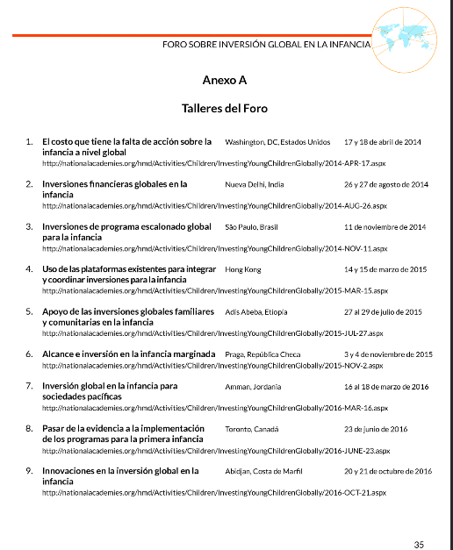
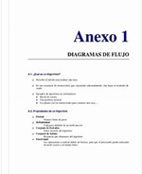
SIEMPRE:
DEBEN REFERIRSE EN EL TEXTO CORRESPONDIENTE DEL PROYECTO O TTG.
Numerarlos
EXPLICAR CÓMO USARLOS O INTERPRETARLOS
10 ANEXOS
Todos aquellos documentos que por ser voluminosos, extensos o con información adicional, es mejor colocar como anexo y referir en el cuerpo del proyecto o TTG
Documentos como: cuestionarios, bases de datos, tablas descriptivas largas

Slide 41
referencias
Guía de Proyecto. Evaluación de Grado, Facultad de Contaduría y Administración. Coordinación de Investigación y Estudios Avanzados. Evaluación de grado (31/08/2016)
Hernández, S. R. y Mendoza, T. C. (2018). Metodología de la investigación. Las rutas cuantitativa, cualitativa y mixta. Mcgraw Hill (México).
Hernández, S. R. (2014). Metodología de la investigación. 6° edición. Mcgraw Hill (México.
Nava, R. R. M. (2017). Apuntes de Aplicación innovadora del conocimiento. Repositorio UAEMEX
Pardiñas, F. (2015). Metodología y técnicas de investigación en Ciencia Sociales, Siglo XXI
Reglamento de Estudios Avanzados uaemex (2008)

